Slide 1
Xarxa de parcs urbans de Salut i àrea d’Esbarjo caní
Estat dels projectes
C.T. Cerdanyola

Slide 2
Xarxa de parcs urbans de Salut

Slide 3
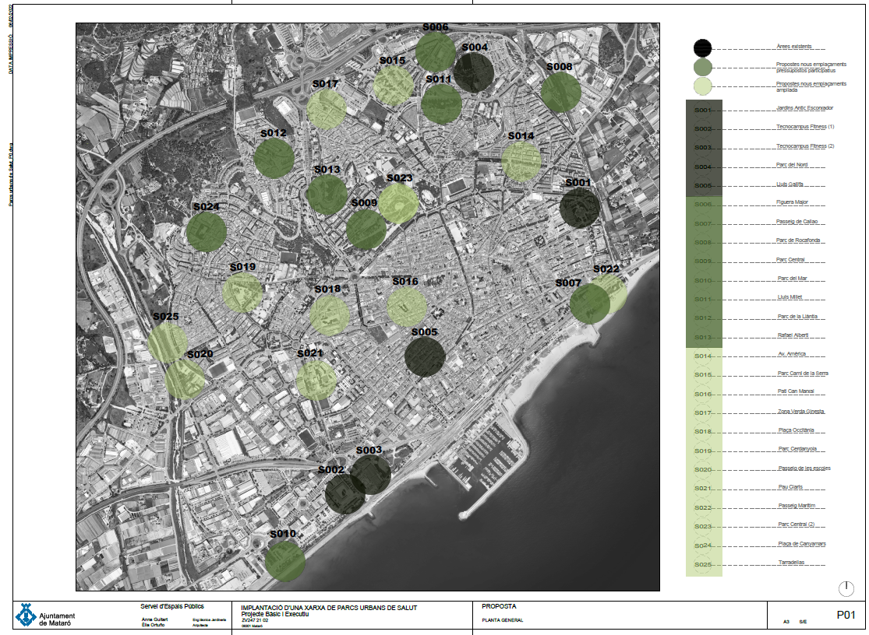
Plànol General

Slide 4
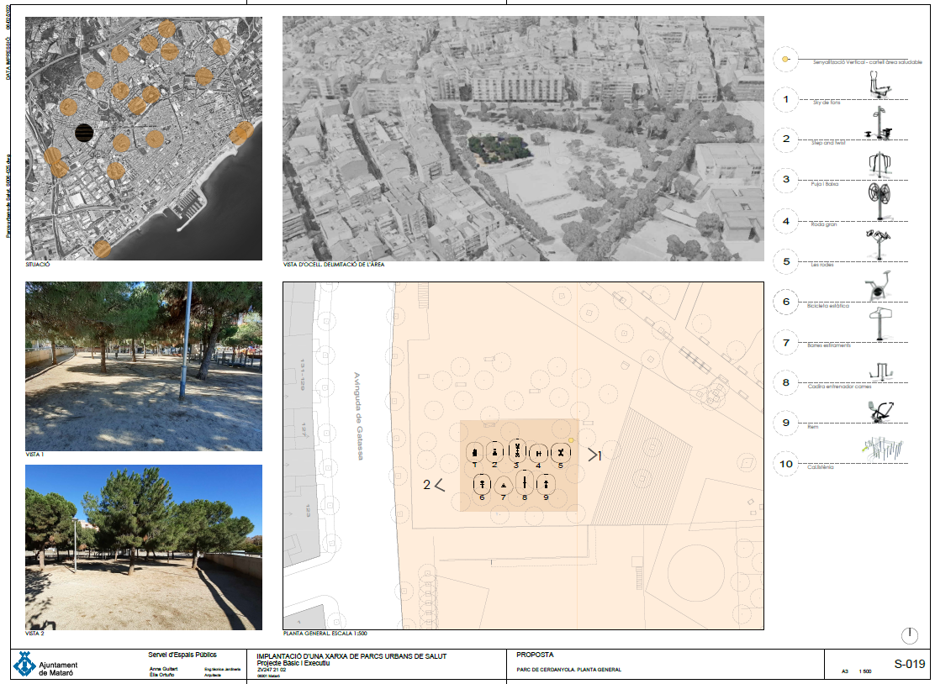
Parc de Cerdanyola

Slide 5
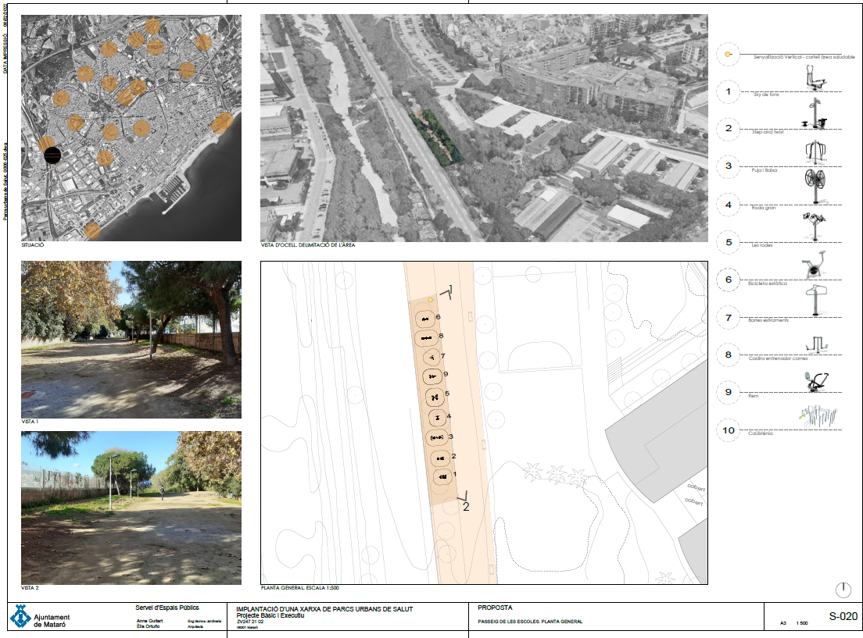
Passeig de les Escoles

Slide 6
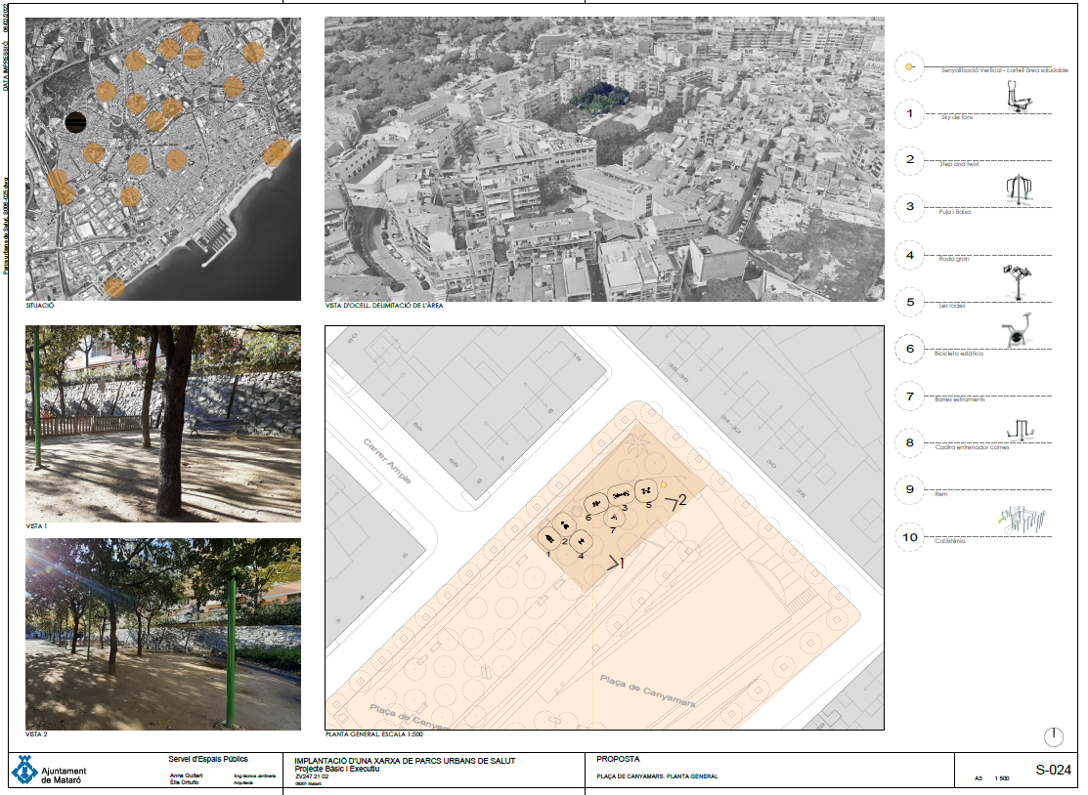
Plaça Canyamars

Slide 7
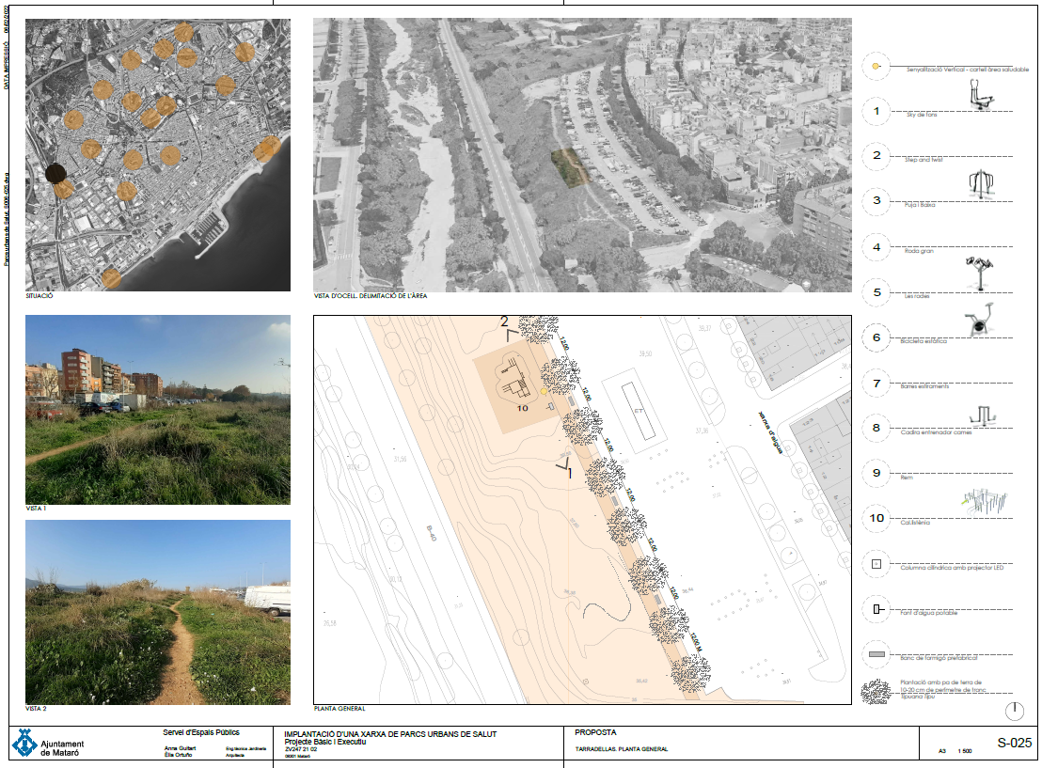
Tarradellas (Calistenia)

Slide 8
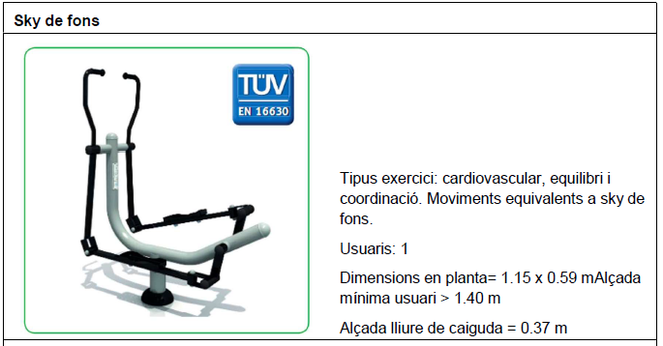
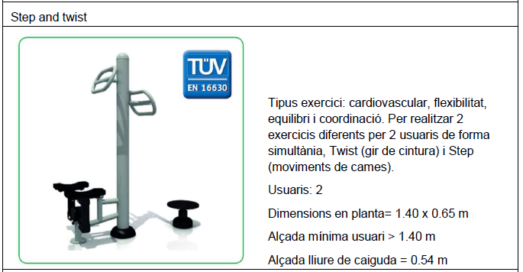
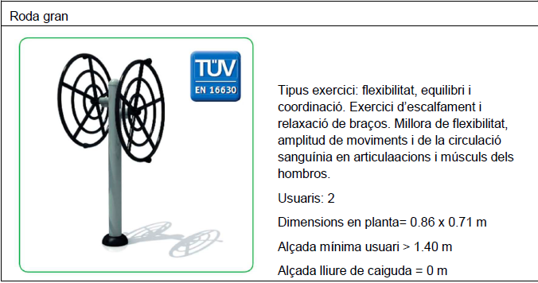
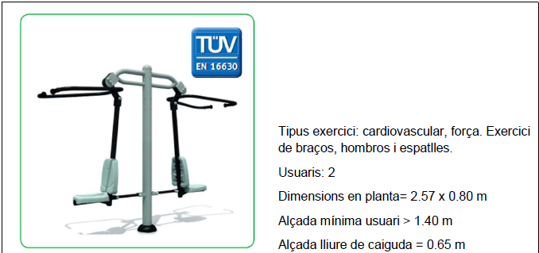
Elements dels Parcs Urbans de Salut

Slide 9
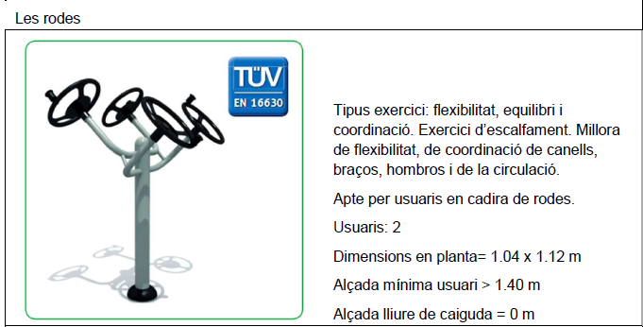
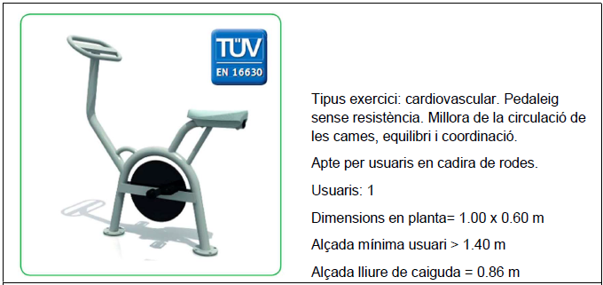
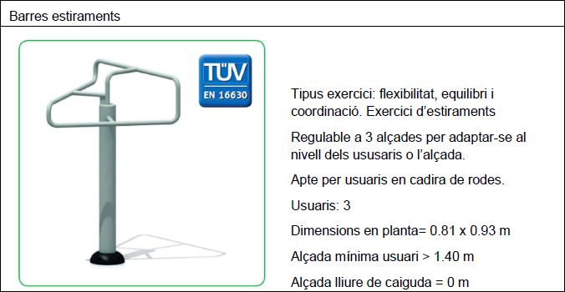
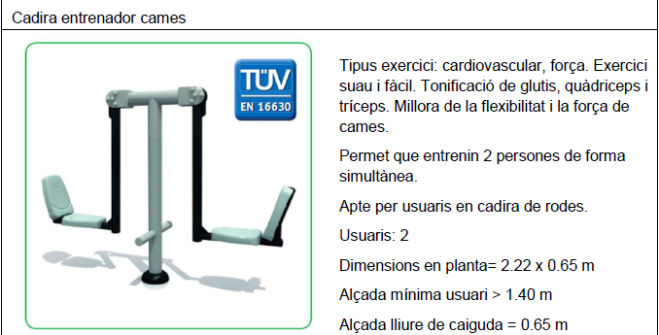
Elements dels Parcs Urbans de Salut

Slide 10
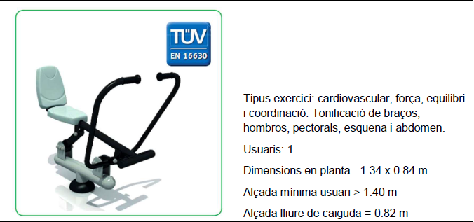
Elements dels Parcs Urbans de Salut

Slide 11
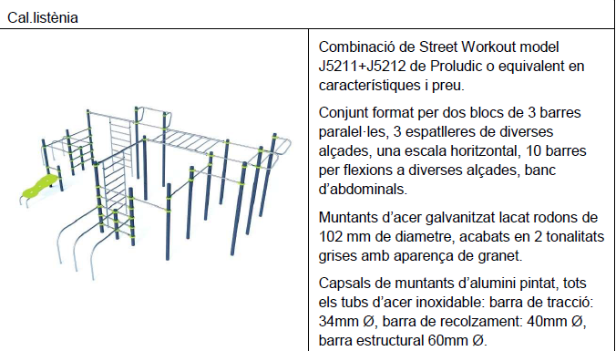
Element Calistenia

Slide 12
Àrea d’esbarjo caní i reubanització entorns.

Slide 13
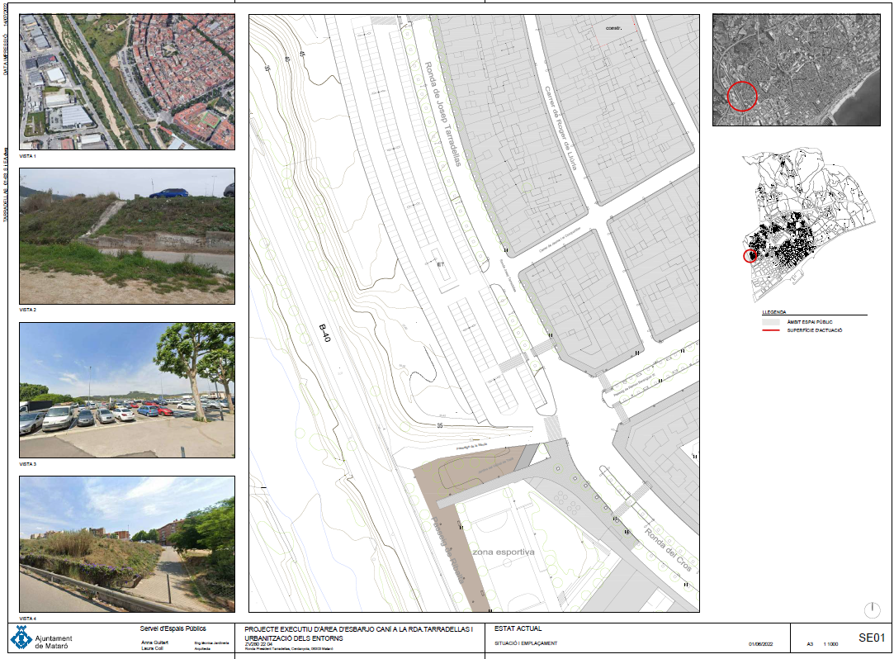
Estat actual

Slide 14
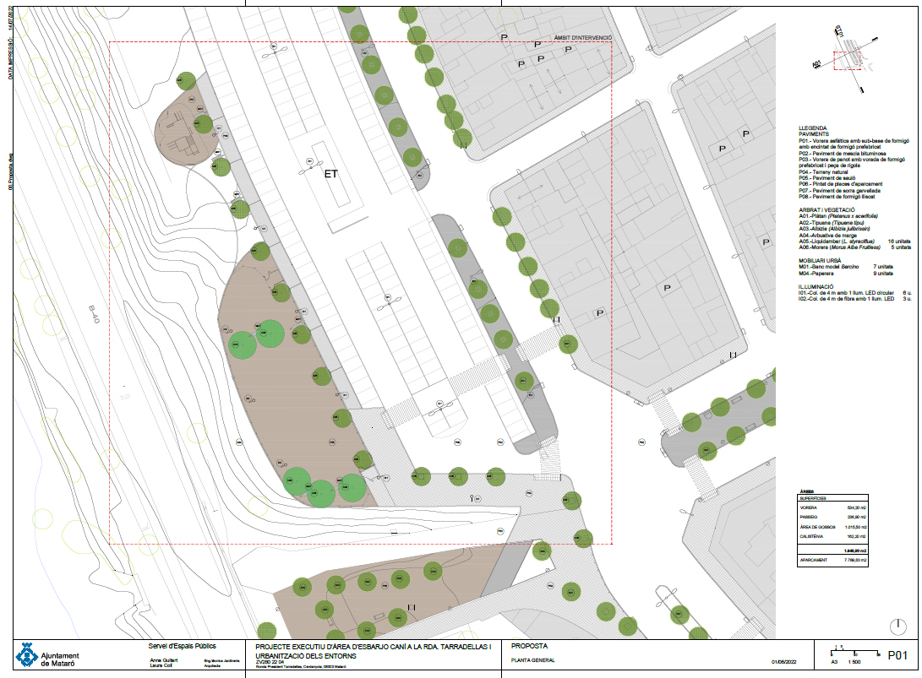
Proposta

Slide 15
Estat dels Projectes:
PARCS URBANS DE SALUT: Finalitza termini presentació ofertes el 22/11
ÀREA D’ESBARJO CANÍ: en fase de redacció de plecs administratius, pendent de publicar la licitació

